Slide 1
Муниципальное бюджетное дошкольное образовательное
учреждение г. Кургана «Детский сад
комбинированного вида № 116 «Лучик»
Конкурс презентаций «Наша дошкольная жизнь»
Номинация «Ах, малыши!»
Тема: «Из жизни замечательных малышей»
Автор работы:
Макодрай Ольга Владимировна,
воспитатель высшей категории
Курган, 2013 год

Slide 2
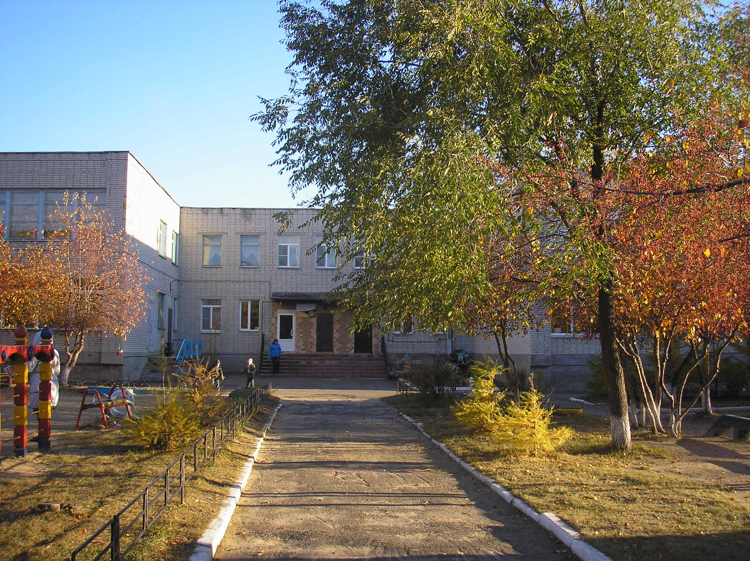
В славном городе Кургане есть солнечный детский сад № 116,
где живут замечательные малыши группы № 7

Slide 3
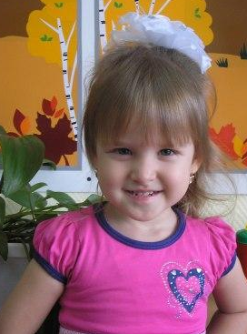
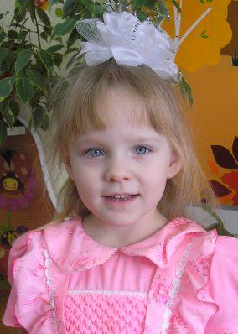
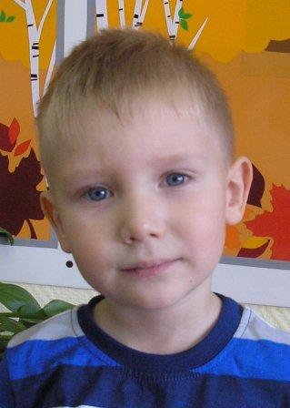
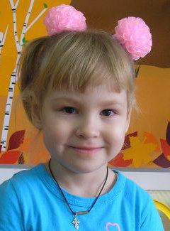
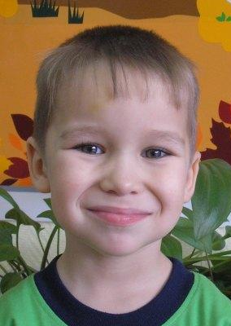
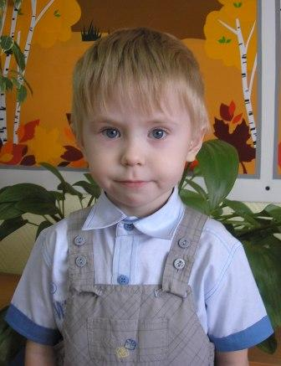
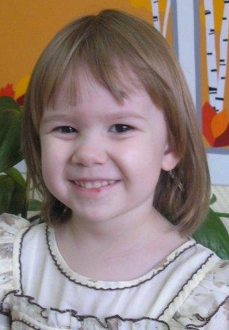
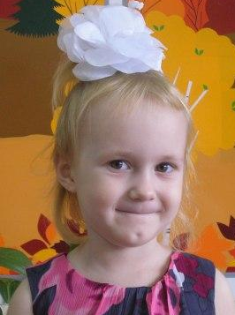
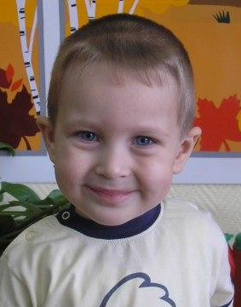
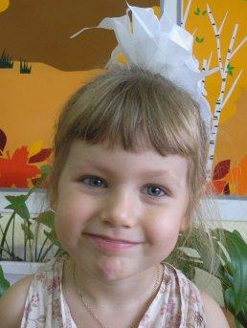
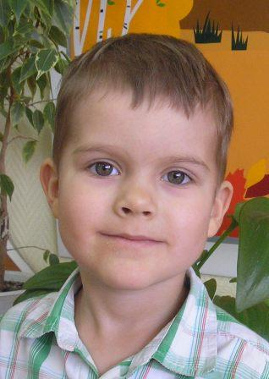
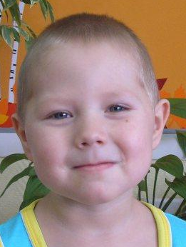
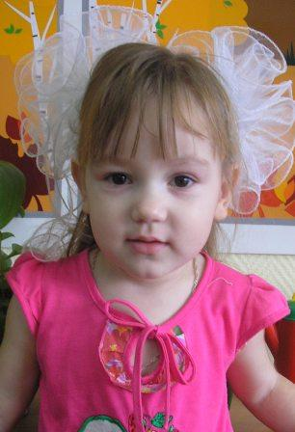
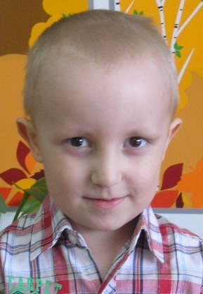
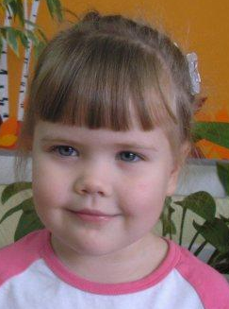
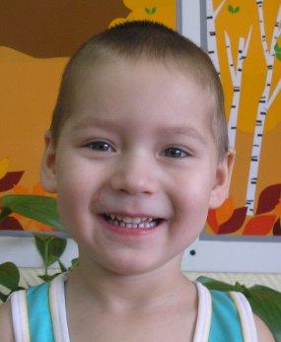
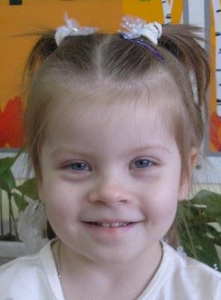
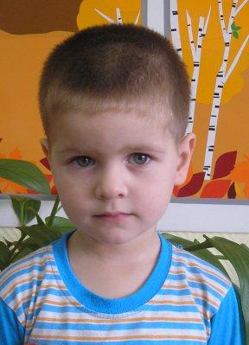
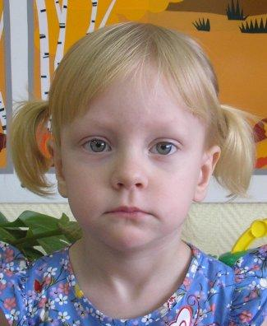
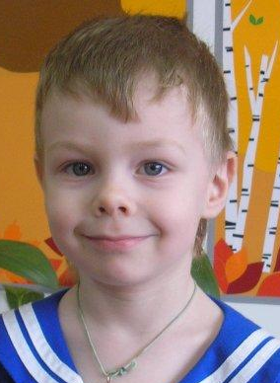
Эти малыши ещё маленькие, им всего 3 года!
Сегодня их первый выход в «большой свет»
и они очень волнуются.
Познакомимся с ними поближе!
Миша
Диана
Соня
Егор
Катя
Маша
Андрей
Миша
Марина
Артем
Ангелина
Семен
Полина
Данил
Андрей
Лиза
Вова
Ульяна
Миша
Алиса

Slide 4
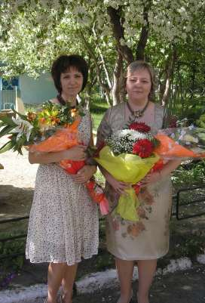
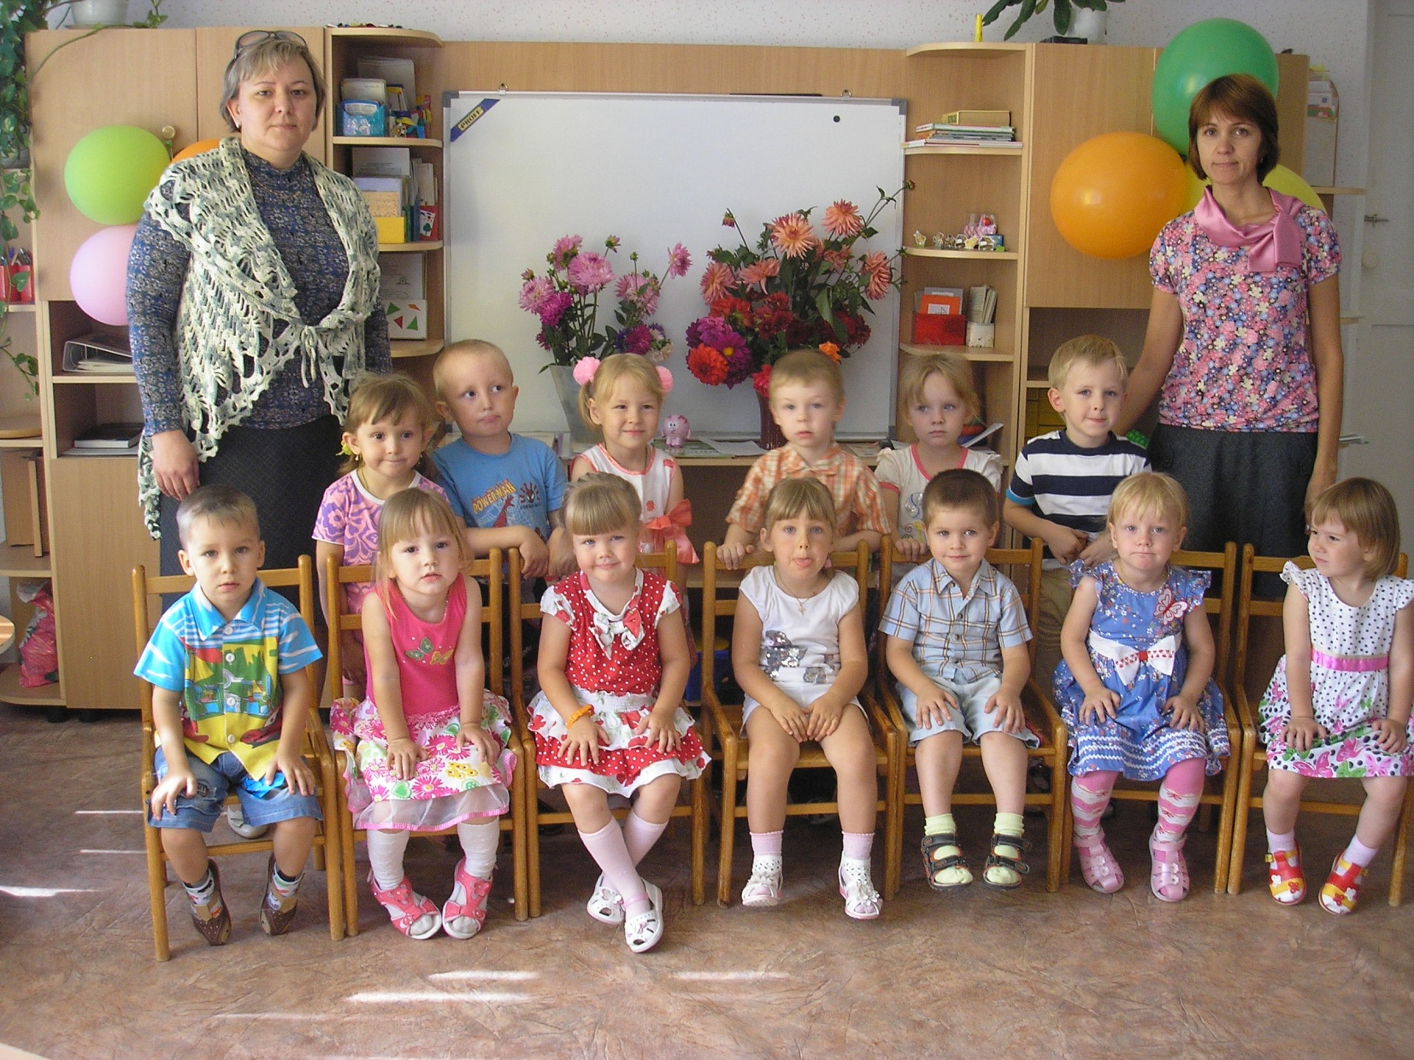
А вот и вторые «мамы» малышей-
Наталья Владимировна
и Ольга Владимировна.
Именно они создают благоприятные
условия для полноценного проживания
ребенком дошкольного детства,
всесторонне развивают психические
и физические качества малышей.
Готовят их к жизни в современном
обществе, обеспечивают безопасность
жизнедеятельности своих воспитанников.

Slide 5
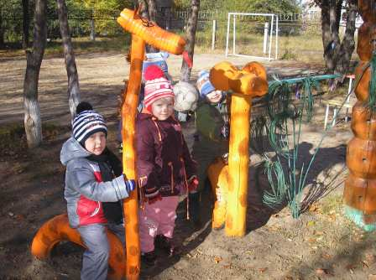
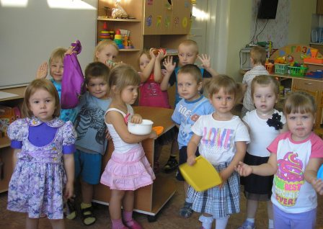
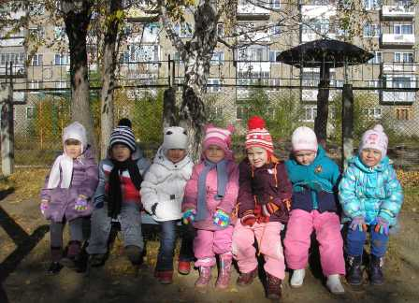
Каждый новый день, проведенный в детском саду,
не похож на предыдущий. Ежедневные «открытия»,
эмоции и переживания, игры, знакомство с прекрасным –
вот что ждет малышей 7-й группы!

Slide 6
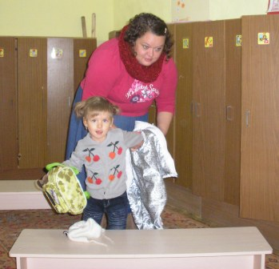
Утро в саду
Мамочка, быстрее, там столько без меня происходит!
Интересно, о чём или о ком думают
и переживают малыши? Посмотрим?

Slide 7
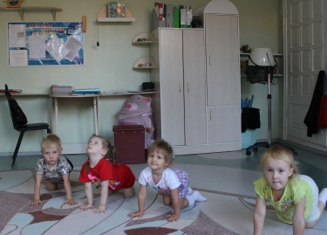
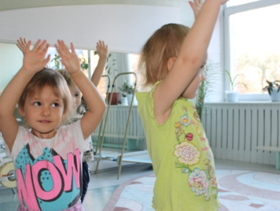
Какая у нас Марина высокая! Модель!
Ничего! Зато у меня самая красивая кошечка получается!

Slide 8
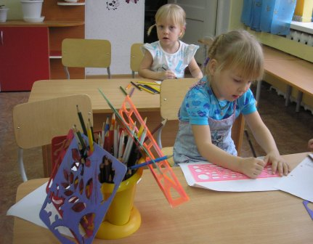
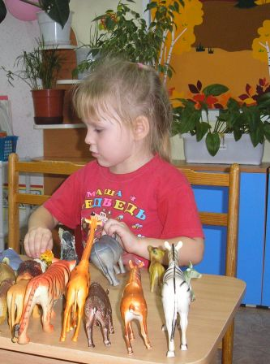
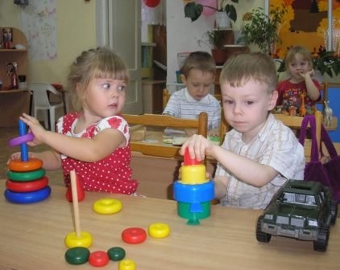
Вот вырасту и стану доктором Айболитом!
А я буду художником!
А я вырасту – буду быстрее всех пирамидки собирать!

Slide 9
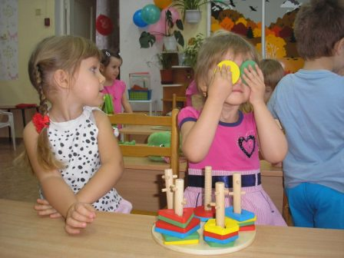
Поля, я хорошо спряталась?
Не знаю, Маша, но мне кажется, что Сему под столом совсем не видно!

Slide 10
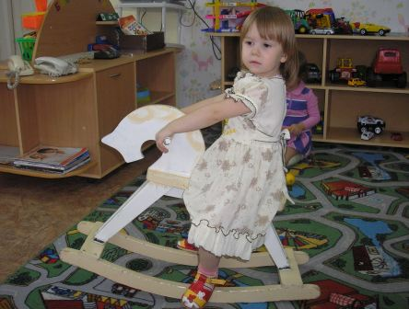
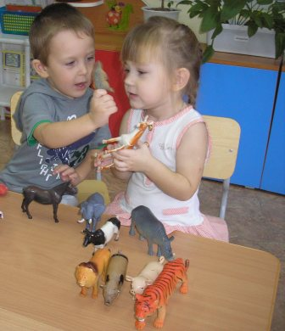
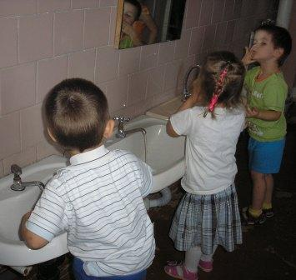
Я люблю свою лошадку, а ещё я люблю свою машинку, самолетик, пароходик…
Геля, запомни – это динозавр!
Водичка, водичка, умой мое личико!

Slide 11
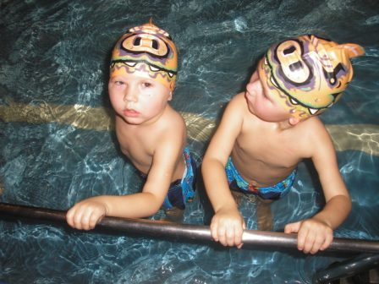
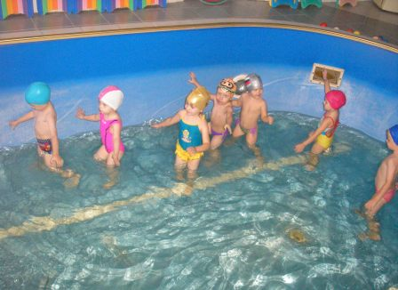
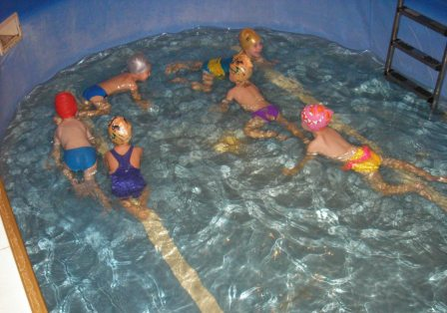
В любимом бассейне
А сейчас мы как моряки на палубе корабля!
Брат, а мы с тобой акулы!
Мы веселые медузы!

Slide 12
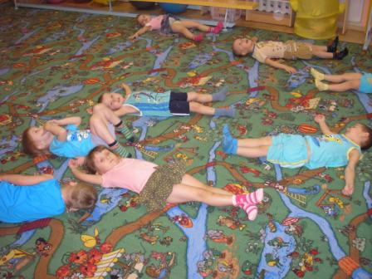
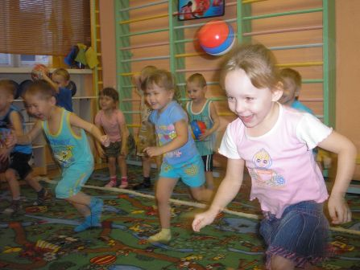
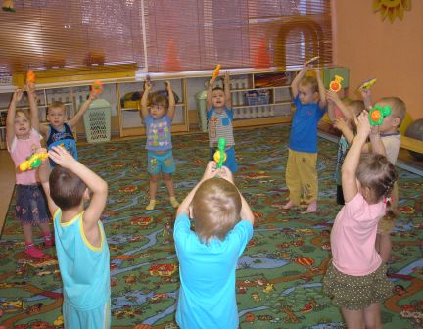
Буду высокий-высокий, как папа!
Обгоню всех, прибегу первой!
Ух, ну и набегались!
Я на солнышке лежу…

Slide 13
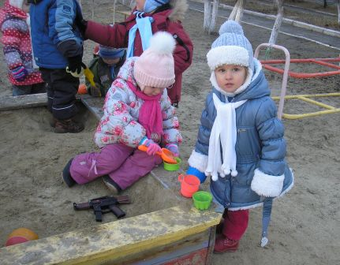
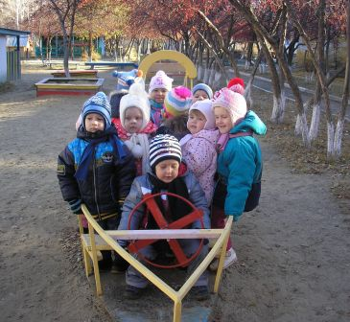
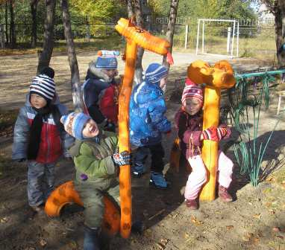
Пирожков напечем всех угостим!
Нам с капитаном Семой весело плыть!
Вот какого классного жирафа нам родители сделали!
Внимание! Мы отправляемся к морю!

Slide 14
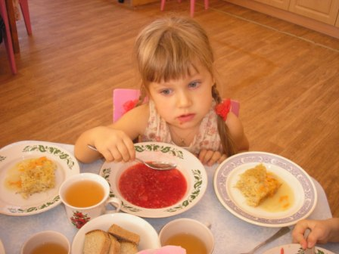
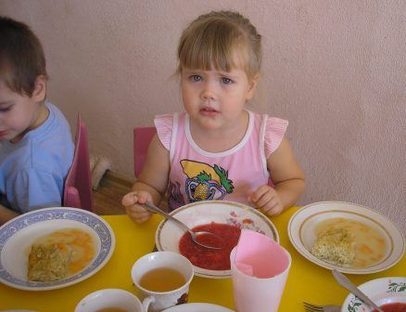
Я уже и за маму, и за папу, и за бабушку съела!
Я бы лучше сейчас мороженого поела…

Slide 15
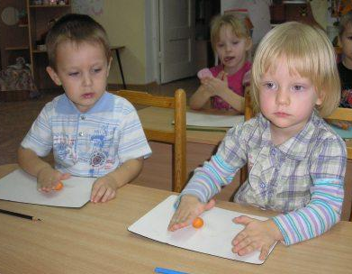
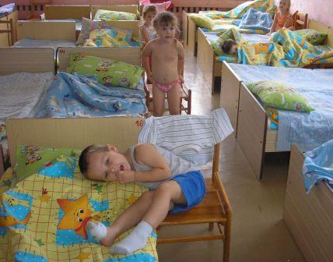
Здорово! Наигрались, погуляли, почитали, наелись – даже нет сил на кровать забраться!
Как мы с Улей хорошо колобков катаем!

Slide 16
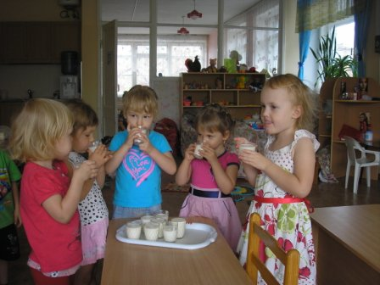
Говорят, что кефир полезный. Не знаю, не знаю! Но поверю воспитателю!
Смотрите! Я молодец! Всё выпил!

Slide 17
Давай, Диана, теперь я тебе сказку почитаю! Жили-были…
И стала Маша жить у медведя в избушке…
Ой! Да как же это? Ведь он её съест!

Slide 18
А у нас вчера такой праздник интересный был! «Осеннее путешествие» называется!
Мы рисуем круглые воздушные шарики
Мамочку люблю, ей шарики подарю! Красные!

Slide 19
Ничего, сейчас туфли застегну и тоже плясать пойду!
Вова, а мы с тобой такие модные! С бабочкой и в галстуке! Как большие!
Эх, веселый осенний праздник у нас! Танцуют все!

Slide 20
Эх, топну ногой, да притопну другой!

Slide 21
У всех вот такааааая репка выросла, а у меня всего вот такууууусенькая!
Почему летают? Вроде опали уже листочки с деревьев!

Slide 22
Странно – у нас на даче такие же яблоки растут. Может быть осень к нам заходила?
Вот подарок мой вам, ребятки, сладкие яблочки!

Slide 23
Фото на память
Так вот она какая – осень!

Slide 24
У этих малышей ещё все впереди. Они
действительно замечательные – смешные и серьезные,
разговорчивые и не очень. Мы уже почти не плачем
по утрам, хотя днем скучаем по маме. Пожелаем им
счастливого плавания по морям игр,
развлечений, музыки, спорта, и даже наук!

Slide 25
Информационные ресурсы:
https://www.google.ru
Авторские фотографии Макодрай О.В.
Спасибо за внимание!

